Slide 1
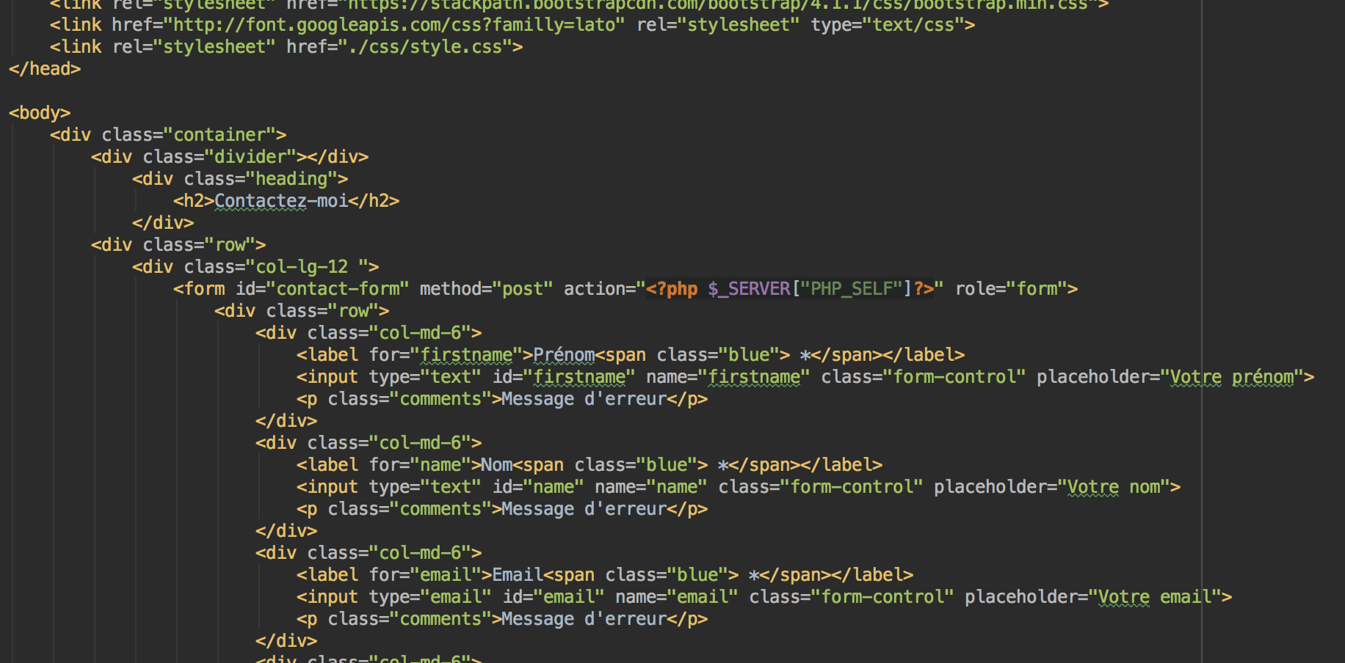
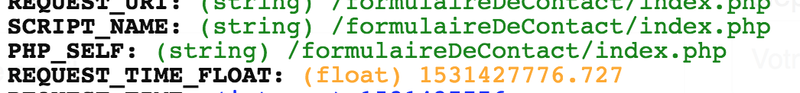
A la validation du formulaire on se renvois vers la même page en utilisant une propriété de la superGloblal $_SERVER php_self.
var_dump($_SERVER)

